Slide 1

Balanza de comprobación

Slide 2
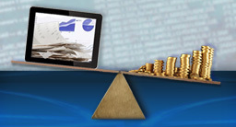
Balanza de Comprobación
Definición
Estado contable que se elabora periódicamente, por lo general a final de mes, para comprobar que la totalidad de los cargos, es igual a la totalidad de los abonos hechos en los libros, durante cierto periodo.

Slide 3

Balanza de Comprobación
Utilidad
Permite ubicar errores en un período de tiempo y corregirlos. Es una lista de los saldos de las cuentas que se emplearan en la preparación de los estados financieros. Proporciona al contador información para ello, ya que es más sencillo utilizar los datos de la balanza, que del mayor.

Slide 4

Balanza de Comprobación
Cuando las cuentas no cuadran (el total del debe, es diferente al del haber), podemos detectar los errores si calculamos la diferencia entre estos totales de la balanza de comprobación. Después, haremos uno o varios de los siguientes movimientos:
Ver si en la balanza falta alguna cuenta.
Dividir entre dos, la diferencia que haya entre el total de cargos y el total de abonos. Un cargo tratado como un abono, o viceversa. Duplica el monto del error.
Dividir entre nueve el monto de la diferencia, Si podemos dividir el resultado justo entre nueve, el error puede ser un error de pase al mayor
  ejemplo: escribir $300 en lugar de $30
  o una transposición: poner 561 en lugar de 516.

Slide 5

Balanza de Comprobación
No confunda una balanza de comprobación, con un balance general. Una balanza de comprobación es un documento interno, que sólo verán los dueños los administradores y los contadores de la compañía. La compañía presenta al público su balance general, que es un estado financiero formal.

Slide 6
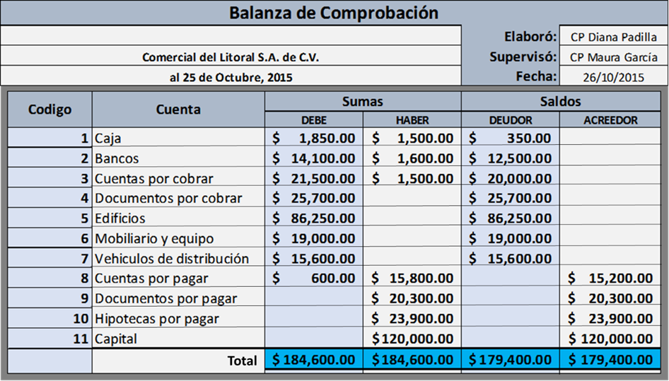
Balanza de Comprobación
Ejemplo de una Balanza de Comprobación

